Slide 1


Экологическое просвещение
жителей Нижневартовского района 2021 году
Регионального конкурса инициативных проектов

Slide 2
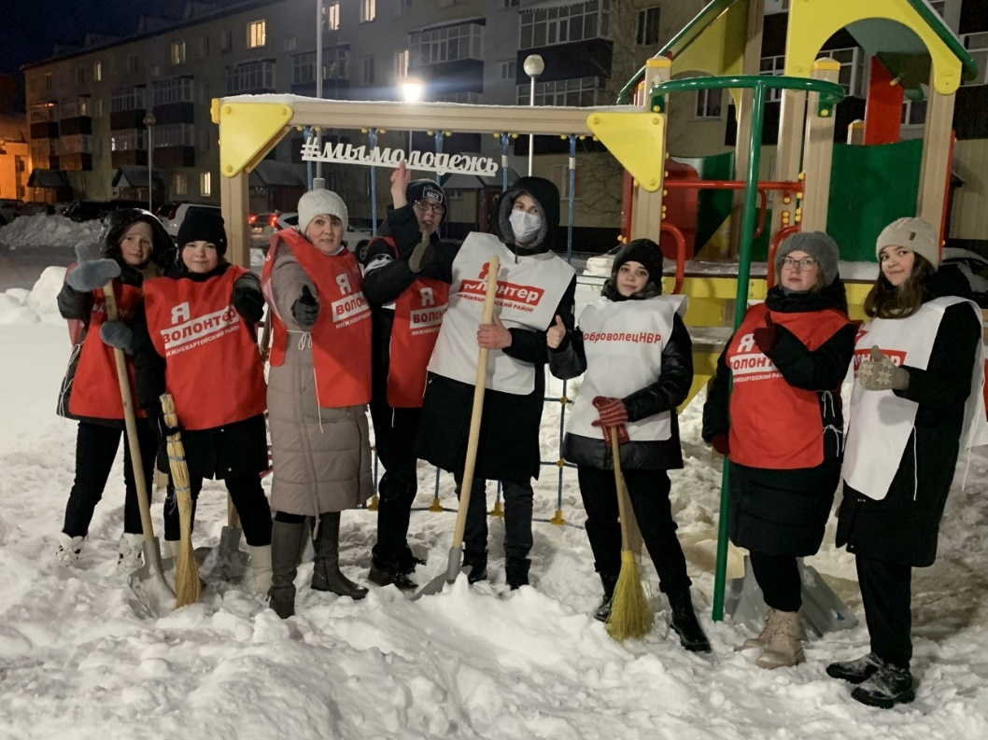
городское поселение Излучинск
Региональный конкурс инициативных проектов
Цель проекта: экологическое просвещение жителей Нижневартовского района путем вовлечения в проекты по очистке природных территорий от бытового мусора, а также обучение навыкам сортировки и раздельного сбора отходов.
Финансирование проекта составляет: 307,0 тыс. рублей, в том числе:
199,5 тыс. рублей за счет средств автономного округа;
107,5 тыс. рублей за счет средств бюджета Нижневартовского района.
Нефинансовый вклад: рабочая сила волонтеров (добровольцев) принявших участие в мероприятиях.

Slide 3

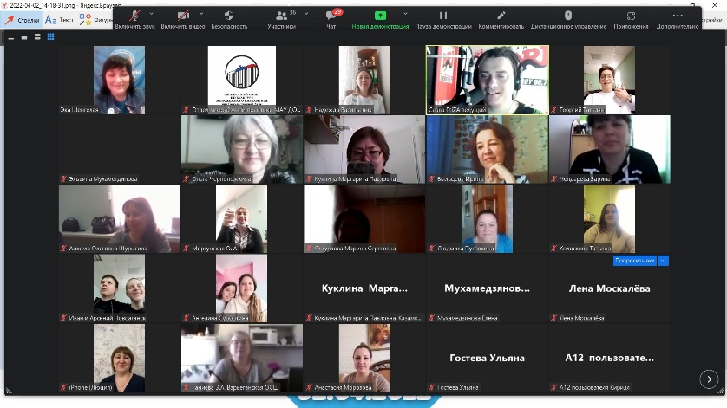
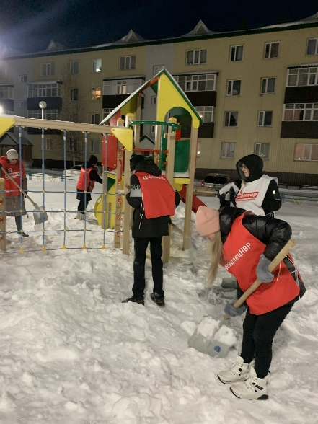
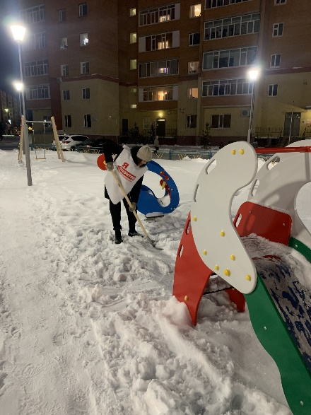
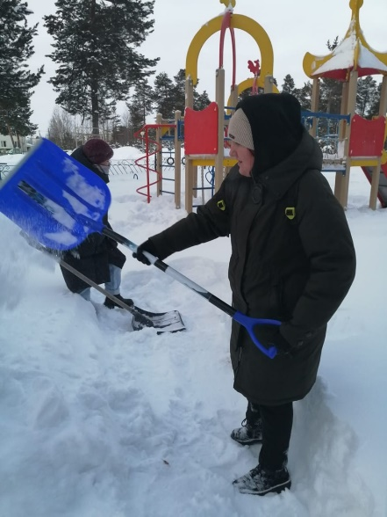
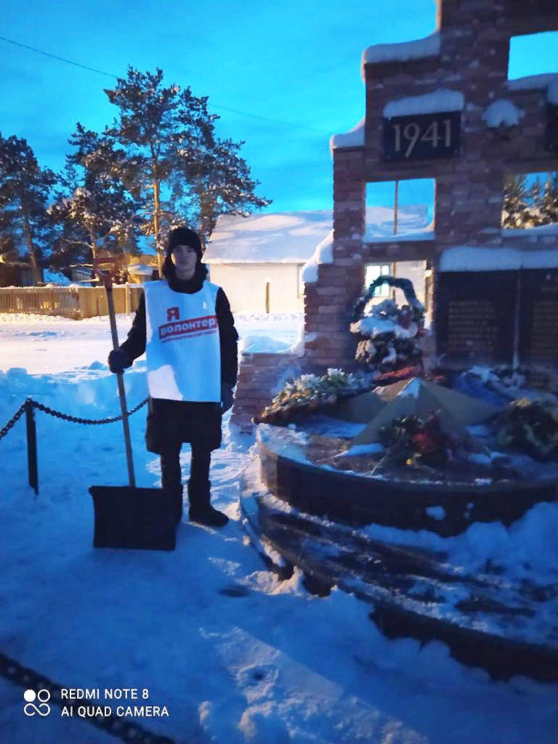
1 этап. Проведение обучающего семинара для волонтёров (добровольцев) #PROДобро21. В данном мероприятии приняли участие волонтёры от 14 лет, а также активная молодёжь Нижневартовского района, всего 85 человек.
2 этап. Игры под названием «Снежный десант» прошли в пгт. Излучинск Нижневартовскогорайона. Также, активное участие в эстафете приняли волонтеры пгт. Новоаганск, с. Охтеурье, с. Покур., д. Вата. Всего 42 участника.

Slide 4
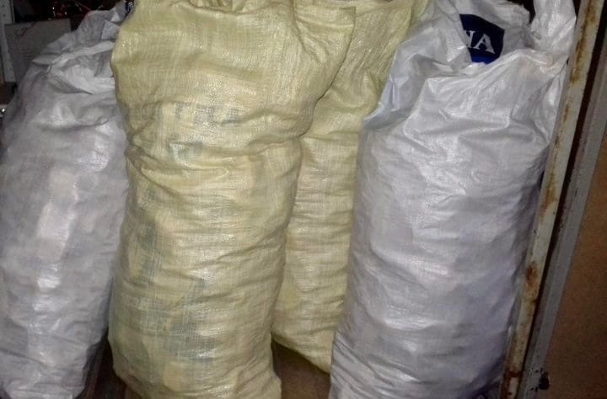
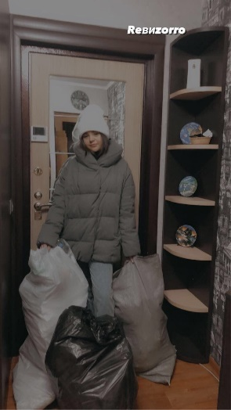
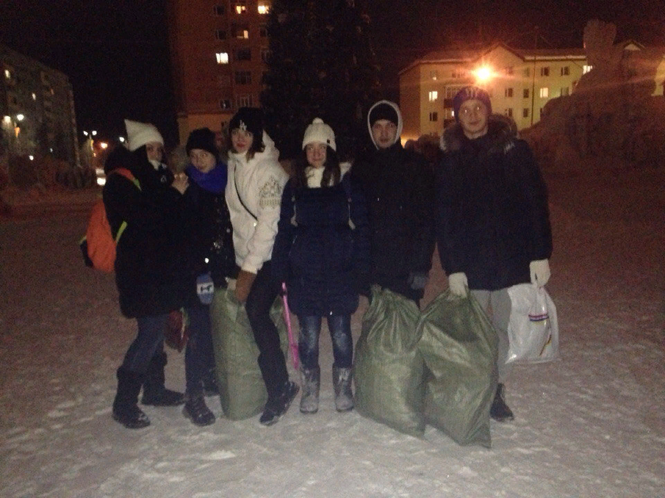
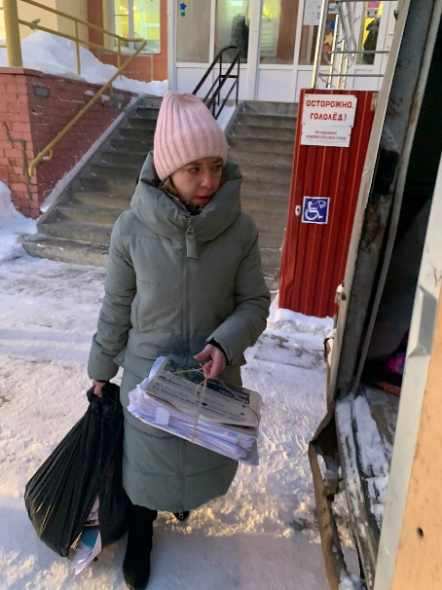
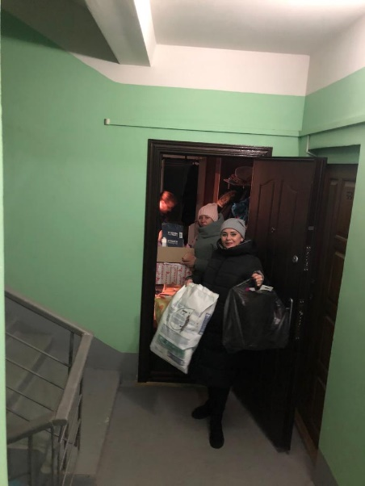
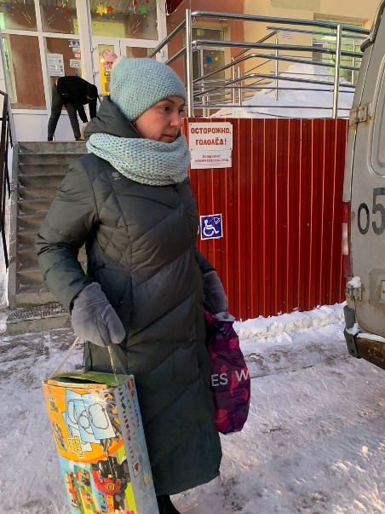
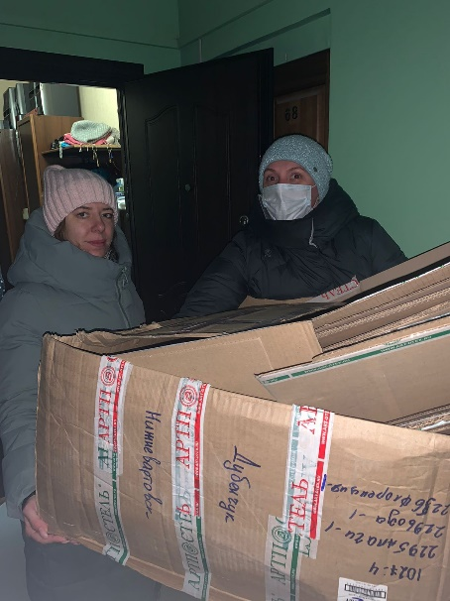
3 этап. Флешмоб «РевиZorro» - уборка балконов, лоджий, кладовок, подсобных помещений, сортировка образовавшегося мусора. Приняли участие 45 человек.
4 этап. «Мускулатура» – проведение мероприятий в рамках Всероссийской акции по сбору макулатуры #БумБатл. В данной акции приняли участие 35

